Slide 1

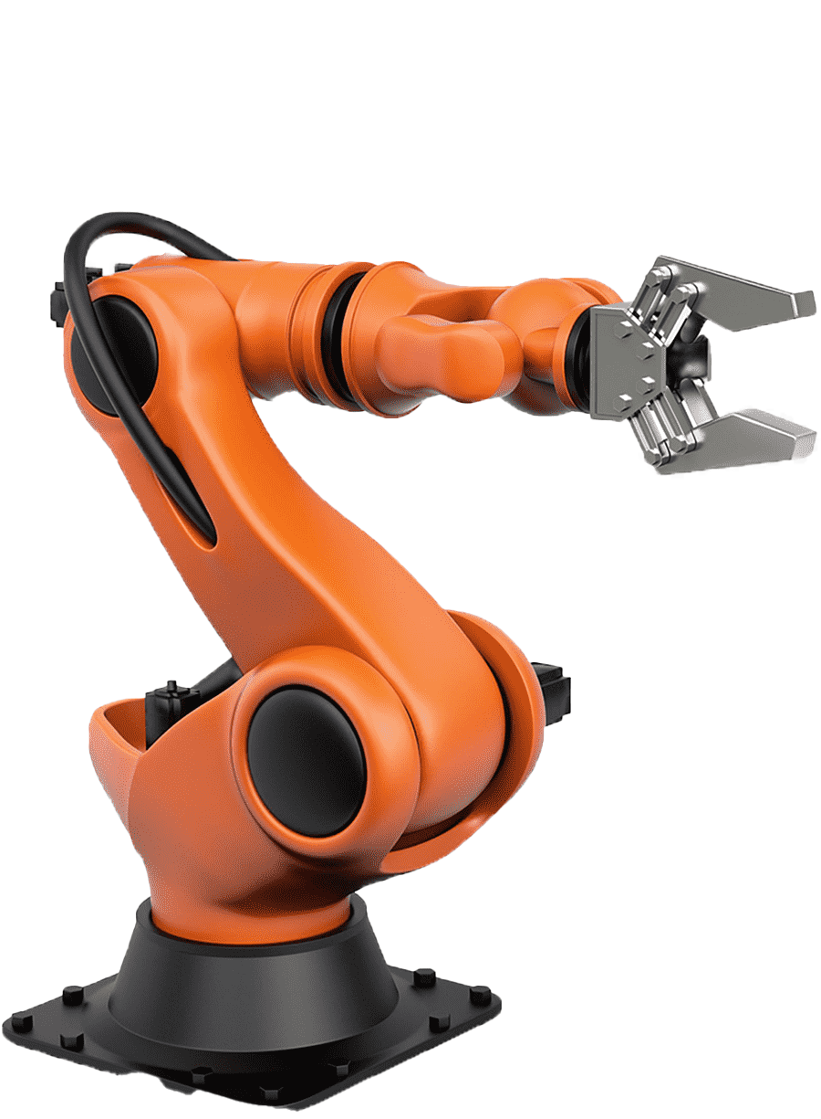
ĐẠI HỌC BÁCH KHOA – ĐẠI HỌC QUỐC GIA TP.HCM
KHOA CƠ KHÍ - BỘ MÔN CƠ ĐIỆN TỬ
THUYẾT TRÌNH BÀI TẬP LỚN
KỸ THUẬT ROBOT
GVHD: THẦY PHẠM CÔNG BẰNG
LỚP: DT01
NHÓM THỰC HIỆN: HATD_ROBOT
ĐỀ TÀI: EPSON S5 SERIES 6 AXIS ROBOT
Thành phố Hồ Chí Minh, ngày 23 tháng 08 năm 2022

Slide 2

DANH SÁCH THÀNH VIÊN
STT | MSSV | Họ và tên
1 | 1910758 | Ngô Huỳnh Anh
2 | 2033135 | Nguyễn Mạnh Điền
3 | 1711557 | Trần Nguyễn Khánh Huy
4 | 1910678 | Chu Thanh Tùng (nhóm trưởng)
KỸ THUẬT ROBOT
HATD_ROBOT Group

Slide 3
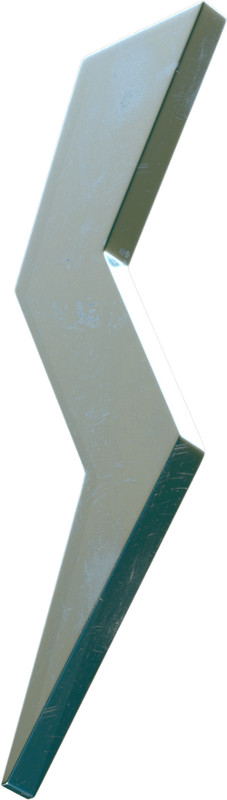
1. Giới thiệu
NỘI DUNG THUYẾT TRÌNH
2. Đặt hệ tọa độ cho robot
3. Động học thuận
4. Động học ngược
5. Vùng làm việc của robot
6. Động học vận tốc
7. Mô phỏng robot
KỸ THUẬT ROBOT
HATD_ROBOT Group

Slide 4

1. GIỚI THIỆU
Giới thiệu EPSON S5 Series 6 Axis Robot
KỸ THUẬT ROBOT
HATD_ROBOT Group

Slide 5
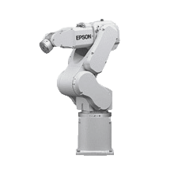
1. GIỚI THIỆU
Số trục | 6
Tải trọng tối đa | 7kg
Phạm vi hoạt động: - Trục 1 - Trục 2 - Trục 3 | [-170;170]deg [-150;65]deg [-70;190]deg
Tốc độ hoạt động tối đa: - Trục 1 - Trục 2 - Trục 3 | 376deg/s 350deg/s 400deg/s
Tầm vươn dài | 706mm
Tầm vươn cao | 948mm
Sai số lặp lại | +/-0.02mm
Khối lượng | 36kg
Bảng thông số kỹ thuật của robot
KỸ THUẬT ROBOT
HATD_ROBOT Group

Slide 6
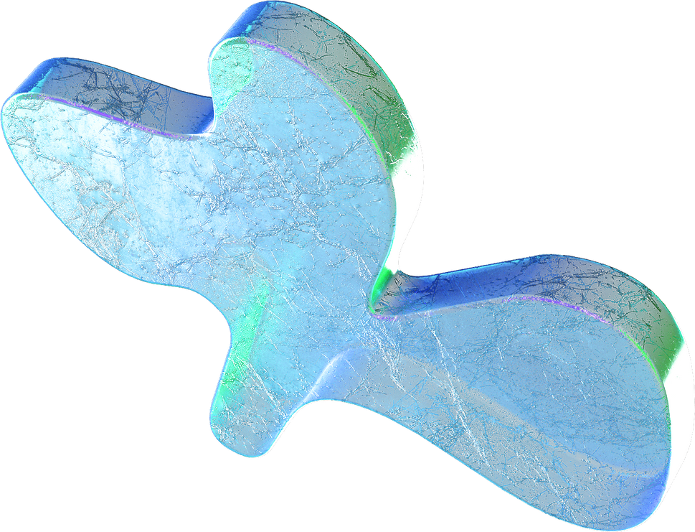
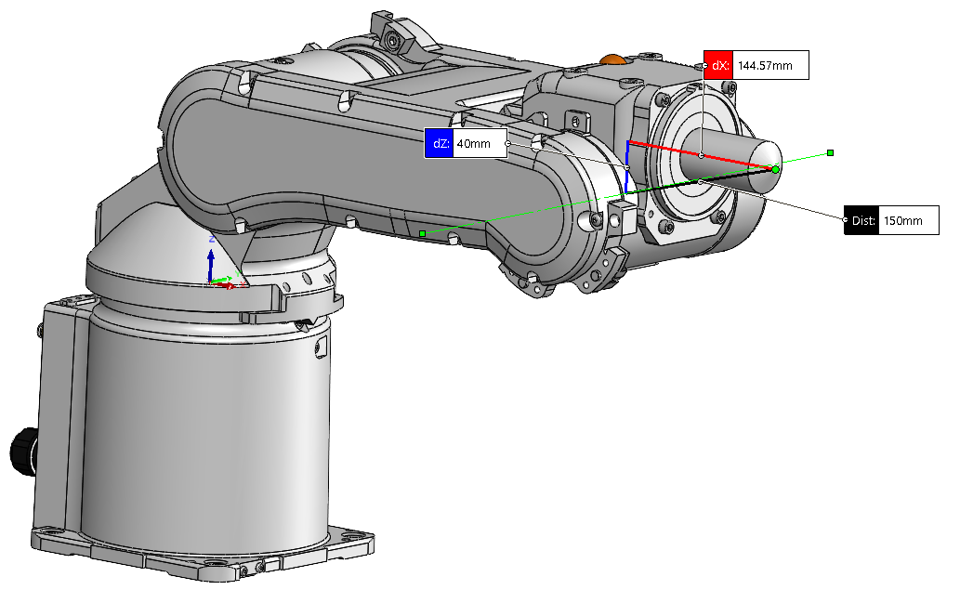
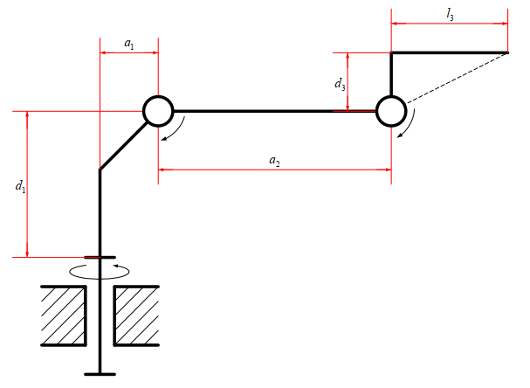
2. ĐẶT HỆ TỌA ĐỘ CHO ROBOT
2.1. Đặt vấn đề
Sự lệch trục giữa khâu 2 và khâu 3
Sơ đồ động của robot
KỸ THUẬT ROBOT
HATD_ROBOT Group

Slide 7
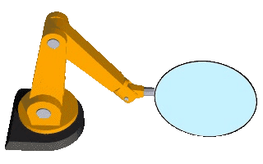
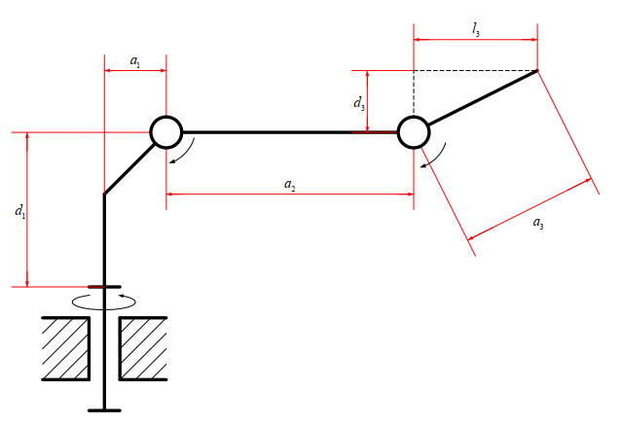

2. ĐẶT HỆ TỌA ĐỘ CHO ROBOT
2.1. Đặt vấn đề
$$a_{3}=\sqrt{d_{3}^{2}+l_{3}^{2}}$$
$$=\sqrt{{40}^{2}+{144.57}^{2}}=150 (mm)$$
Quy đổi khâu 3 thành khâu giả định mới
KỸ THUẬT ROBOT
HATD_ROBOT Group

Slide 8
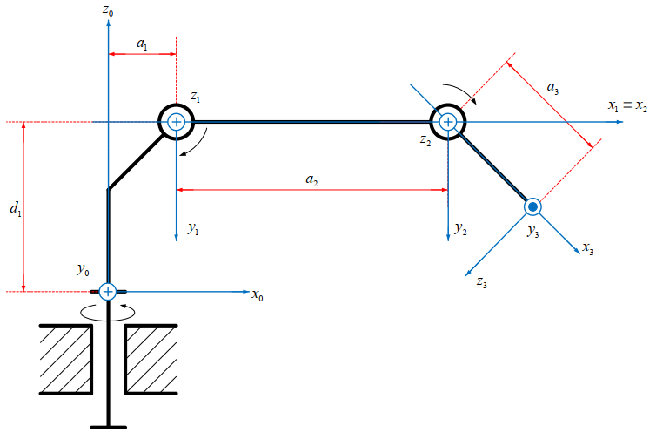
2. ĐẶT HỆ TỌA ĐỘ CHO ROBOT
2.2. Đặt hệ tọa độ
KỸ THUẬT ROBOT
HATD_ROBOT Group

Slide 9
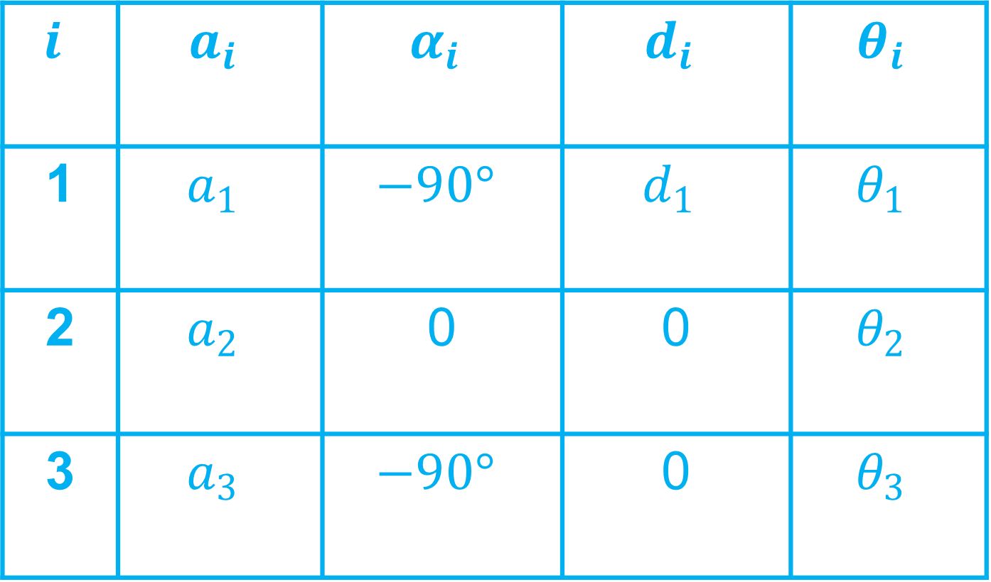

3. ĐỘNG HỌC THUẬN
3.1. Bảng thông số Denavit - Hartenberg
$$i$$ | $$a_{i}$$ | $$α_{i}$$ | $$d_{i}$$ | $$θ_{i}$$
1 | $$a_{1}$$ | $$−90°$$ | $$d_{1}$$ | $$θ_{1}$$
2 | $$a_{2}$$ | 0 | 0 | $$θ_{2}$$
3 | $$a_{3}$$ | $$−90°$$ | 0 | $$θ_{3}$$
Với:
$$a_{1}=88mm,d_{1}=126.5mm,$$
$$a_{2}=310mm,a_{3}=150mm$$
Sơ đồ động của robot
KỸ THUẬT ROBOT
HATD_ROBOT Group

Slide 10

3. ĐỘNG HỌC THUẬN
3.2. Ma trận biến đổi thuần nhất
Công thức tổng quát ma trận biến đổi giữa hai khâu kế cận:
$$i$$ | $$a_{i}$$ | $$α_{i}$$ | $$d_{i}$$ | $$θ_{i}$$
1 | $$a_{1}$$ | $$−90°$$ | $$d_{1}$$ | $$θ_{1}$$
2 | $$a_{2}$$ | 0 | 0 | $$θ_{2}$$
3 | $$a_{3}$$ | $$−90°$$ | 0 | $$θ_{3}$$
Thay các thông số từ bảng D-H, ta có:
KỸ THUẬT ROBOT
HATD_ROBOT Group

Slide 11
3. ĐỘNG HỌC THUẬN
3.2. Ma trận biến đổi thuần nhất
Ma trận biến đổi từ khâu 3 về khâu 0:
KỸ THUẬT ROBOT
HATD_ROBOT Group

Slide 12
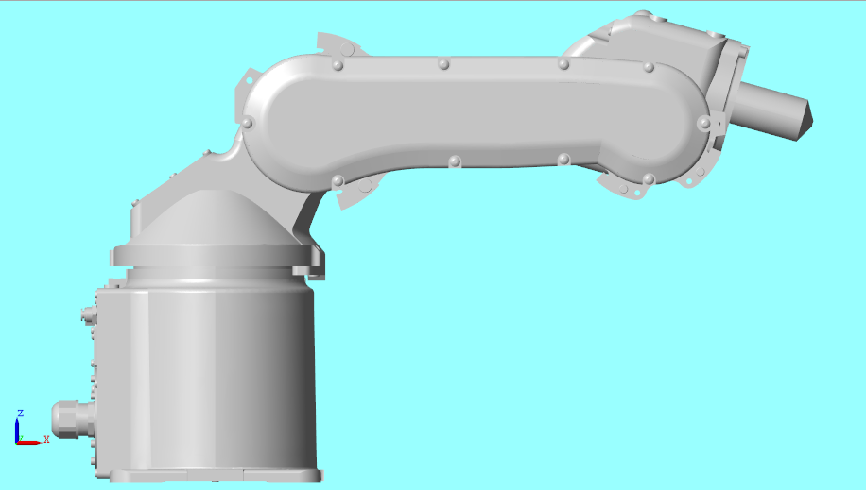

3. ĐỘNG HỌC THUẬN
3.3. Kiểm tra bài toán
Trường hợp 1: $θ=\left[\begin{matrix}0 & 0 & 0\end{matrix}\right]deg$
→ Khớp với mô phỏng
Kiểm tra tư thế robot bằng mô phỏng trong trường hợp 1
KỸ THUẬT ROBOT
HATD_ROBOT Group

Slide 13
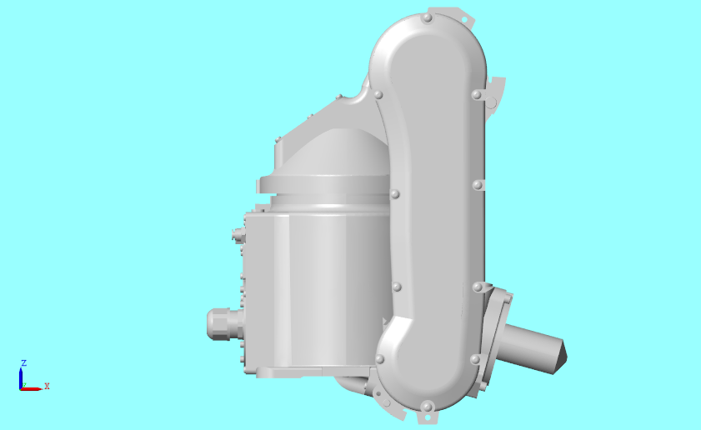

3. ĐỘNG HỌC THUẬN
3.3. Kiểm tra bài toán
Trường hợp 2: $θ=\left[\begin{matrix}0 & 90 & −90\end{matrix}\right]deg$
→ Khớp với mô phỏng
Kiểm tra tư thế robot bằng mô phỏng trong trường hợp 2
KỸ THUẬT ROBOT
HATD_ROBOT Group

Slide 14
4. ĐỘNG HỌC NGƯỢC
4.1. Xác định θ1
Ta có:
Suy ra:
KỸ THUẬT ROBOT
HATD_ROBOT Group

Slide 15
4. ĐỘNG HỌC NGƯỢC
4.2. Xác định θ3
Ta có:
KỸ THUẬT ROBOT
HATD_ROBOT Group

Slide 16
4. ĐỘNG HỌC NGƯỢC
4.3. Xác định θ2
Ta có:
Đặt:
Giả sử:
KỸ THUẬT ROBOT
HATD_ROBOT Group

Slide 17
4. ĐỘNG HỌC NGƯỢC
4.4. Kiểm tra bài toán
Ta thực hiện kiểm tra với trường hợp $p={\left[\begin{matrix}548 & 0 & 126.5\end{matrix}\right]}^{T}$
→ Khớp với bài toán thuận
KỸ THUẬT ROBOT
HATD_ROBOT Group

Slide 18
5. VÙNG LÀM VIỆC CỦA ROBOT
5.1. Quy hoạch vùng làm việc robot
Ta có:
Quy hoạch vùng làm việc robot:
KỸ THUẬT ROBOT
HATD_ROBOT Group

Slide 19
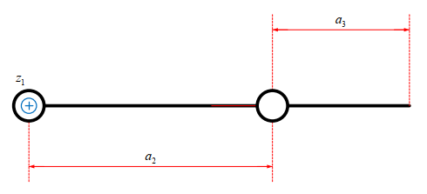
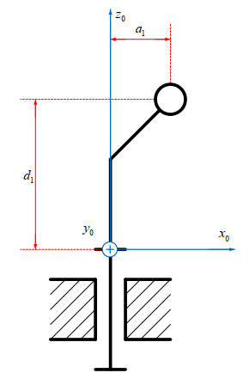
5. VÙNG LÀM VIỆC CỦA ROBOT
5.2. Phân tích vùng làm việc
Cơ cấu số 1
Cơ cấu chính
Cơ cấu số 2
KỸ THUẬT ROBOT
HATD_ROBOT Group

Slide 20
5. VÙNG LÀM VIỆC CỦA ROBOT
5.2. Phân tích vùng làm việc
Vùng làm việc của cơ cấu số 1
Vùng làm việc của robot trong trường hợp bất kỳ
KỸ THUẬT ROBOT

Slide 21

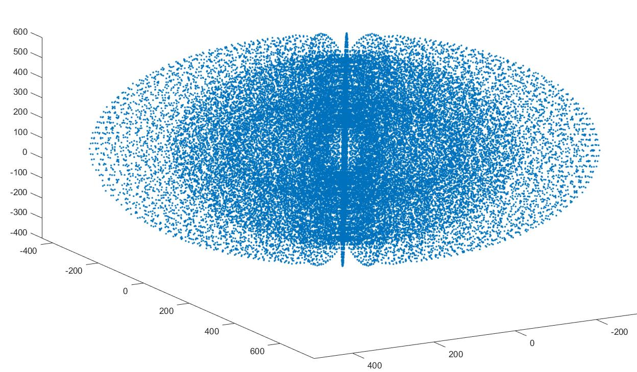
5. VÙNG LÀM VIỆC CỦA ROBOT
5.2. Phân tích vùng làm việc
Không gian làm việc robot:
Vùng làm việc của robot trong không gian ba chiều
KỸ THUẬT ROBOT
HATD_ROBOT Group

Slide 22
6. ĐỘNG HỌC VẬN TỐC
6.1. Ma trận Jacobian
Ma trận Jacobian về vận tốc dài:
KỸ THUẬT ROBOT
HATD_ROBOT Group

Slide 23
6. ĐỘNG HỌC VẬN TỐC
6.1. Ma trận Jacobian
Ma trận Jacobian về vận tốc dài:
KỸ THUẬT ROBOT
HATD_ROBOT Group

Slide 24
6. ĐỘNG HỌC VẬN TỐC
6.1. Ma trận Jacobian
Ma trận Jacobian về vận tốc góc:
Công thức tổng quát:
KỸ THUẬT ROBOT
HATD_ROBOT Group

Slide 25
6. ĐỘNG HỌC VẬN TỐC
6.1. Ma trận Jacobian
Ma trận Jacobian về vận tốc góc:
KỸ THUẬT ROBOT
HATD_ROBOT Group

Slide 26
6. ĐỘNG HỌC VẬN TỐC
6.1. Ma trận Jacobian
KỸ THUẬT ROBOT
HATD_ROBOT Group

Slide 27
6. ĐỘNG HỌC VẬN TỐC
6.2. Điểm kì dị
KỸ THUẬT ROBOT
HATD_ROBOT Group

Slide 28
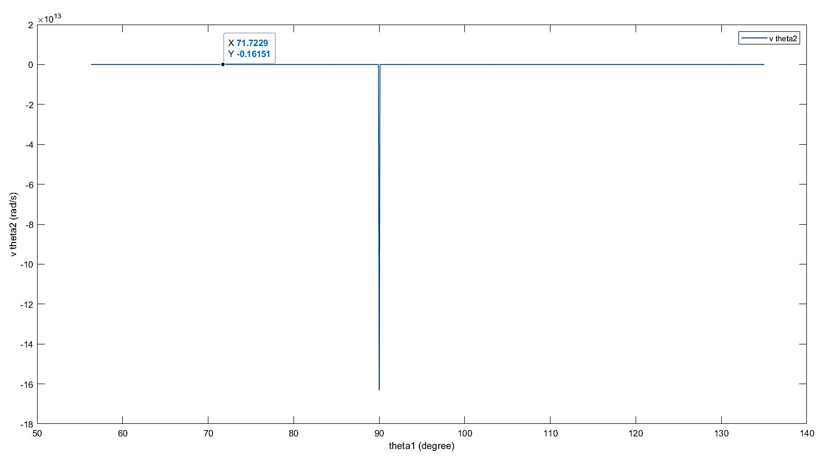
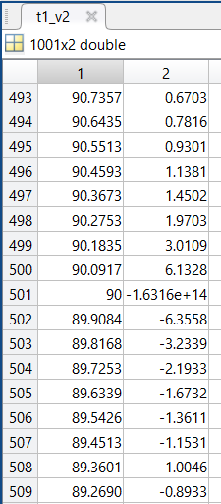
6. ĐỘNG HỌC VẬN TỐC
6.2. Điểm kì dị
Đồ thị thể hiện tốc độ góc khớp 2 theo góc khớp 1
KỸ THUẬT ROBOT
HATD_ROBOT Group

Slide 29
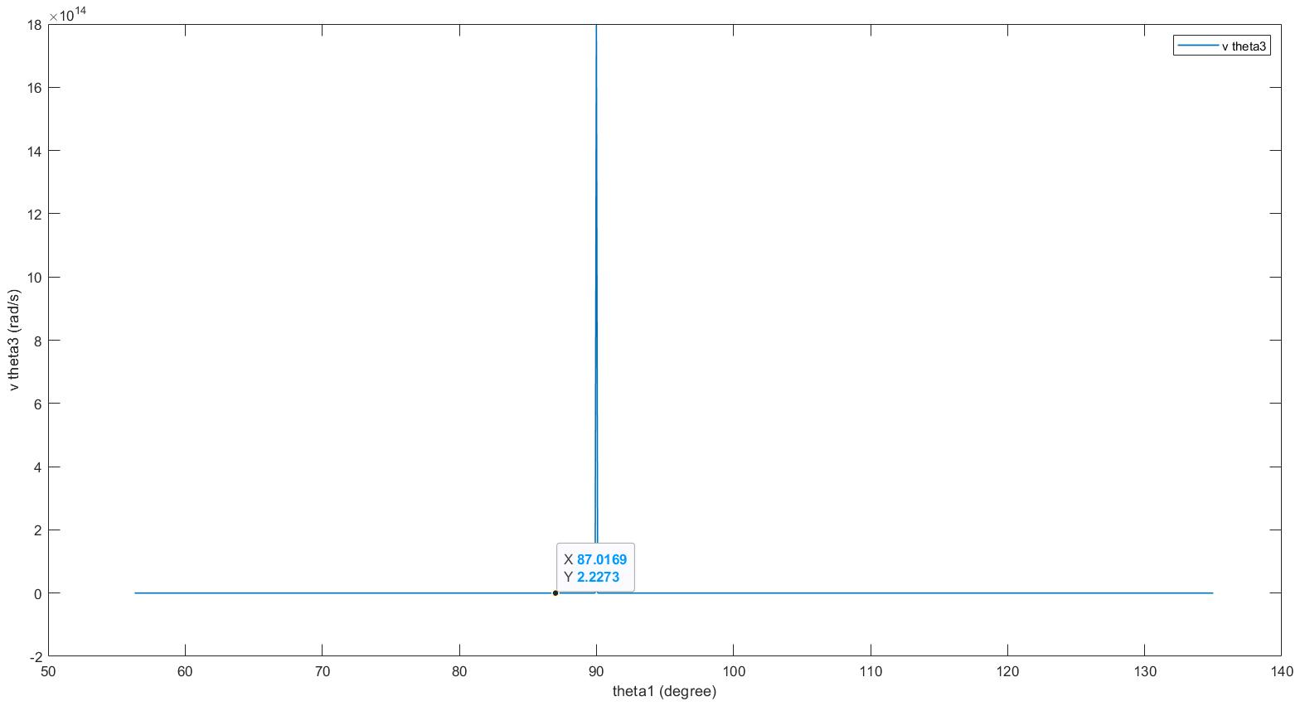
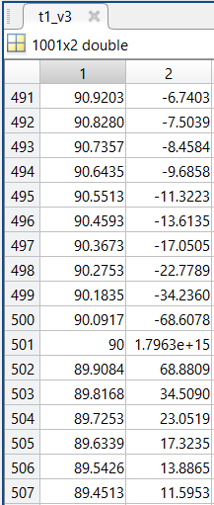
6. ĐỘNG HỌC VẬN TỐC
6.2. Điểm kì dị
Đồ thị thể hiện tốc độ góc khớp 3 theo góc khớp 1
KỸ THUẬT ROBOT
HATD_ROBOT Group

Slide 30
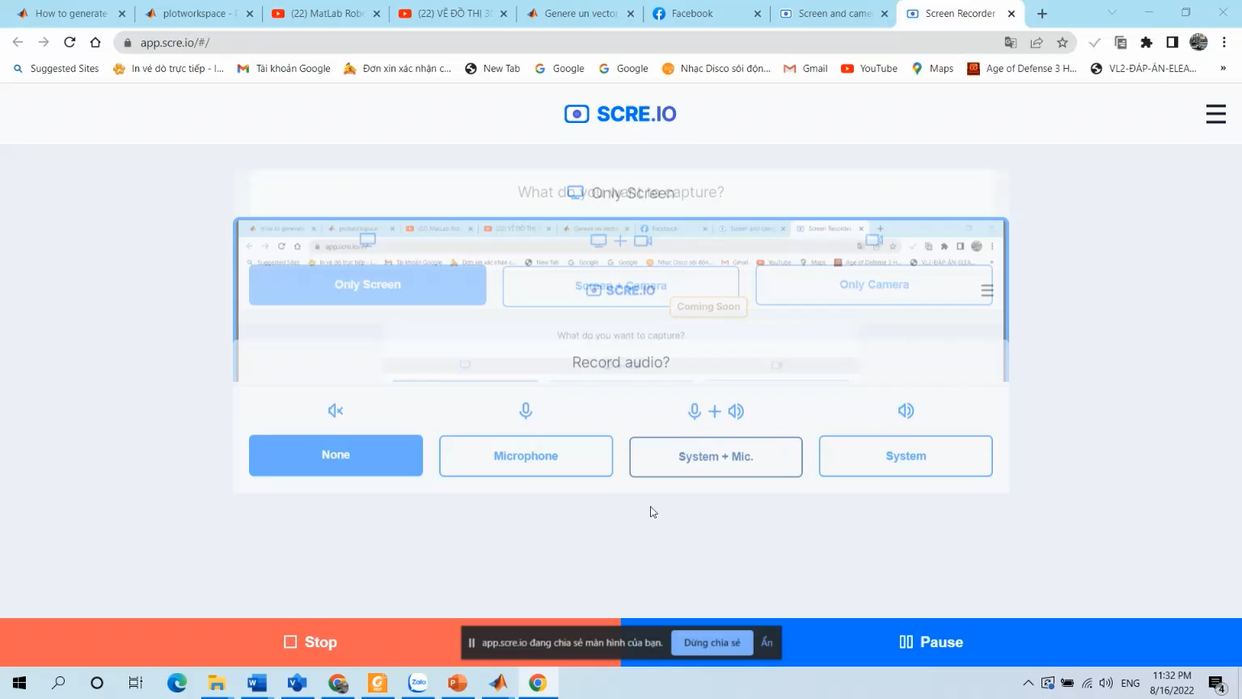
7. MÔ PHỎNG ROBOT
7.1. Mô phỏng bài toán thuận
Mô phỏng robot di chuyển từ vị trí (0,0,0)deg đến (90,90,90)deg
KỸ THUẬT ROBOT
HATD_ROBOT Group

Slide 31
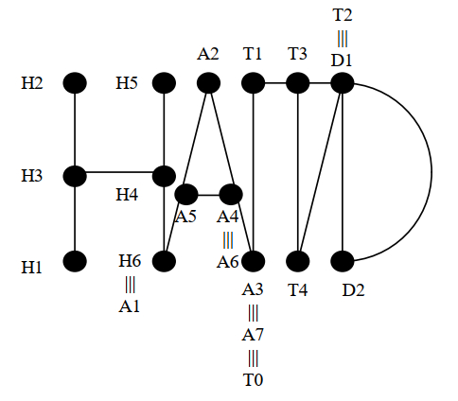
7. MÔ PHỎNG ROBOT
7.2. Mô phỏng bài toán ngược
Thực hiện chọn tọa độ cho các điểm nút thỏa điểu kiện:
Chọn các điểm mút để thực hiện vẽ chữ
KỸ THUẬT ROBOT
HATD_ROBOT Group

Slide 32
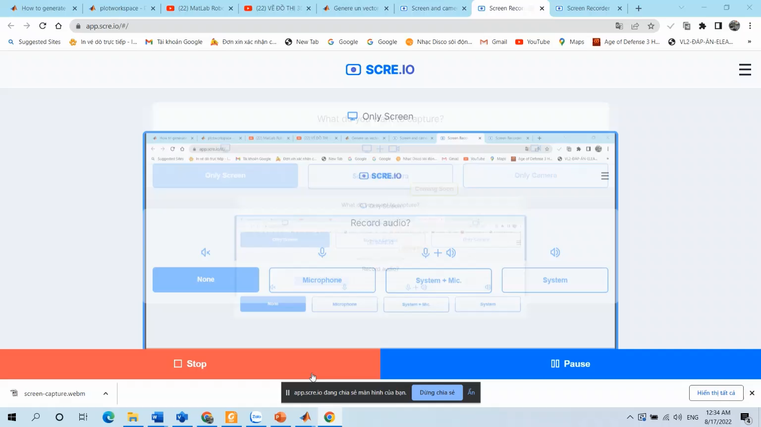
7. MÔ PHỎNG ROBOT
7.2. Mô phỏng bài toán ngược
Mô phỏng robot vẽ chữ A
KỸ THUẬT ROBOT
HATD_ROBOT Group

Slide 33
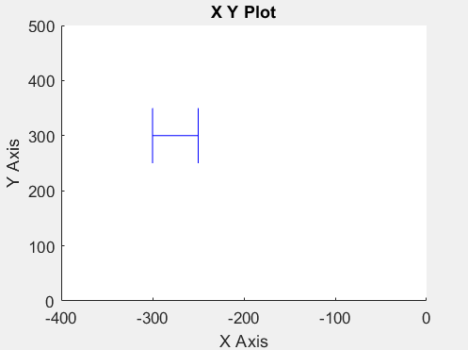
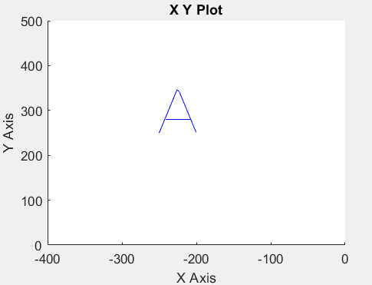
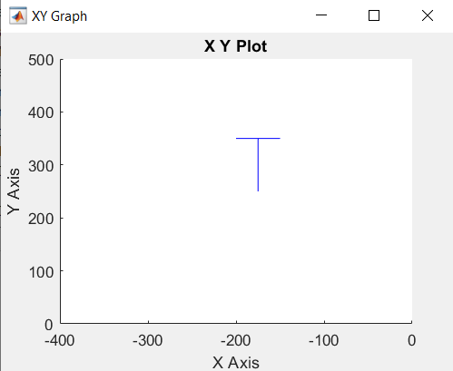
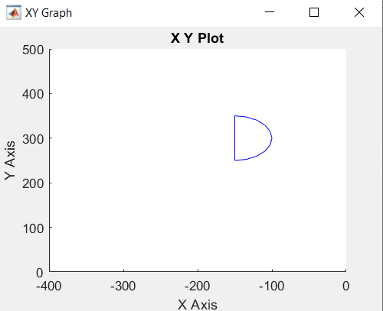
7. MÔ PHỎNG ROBOT
7.2. Mô phỏng bài toán ngược
KỸ THUẬT ROBOT
HATD_ROBOT Group

Slide 34
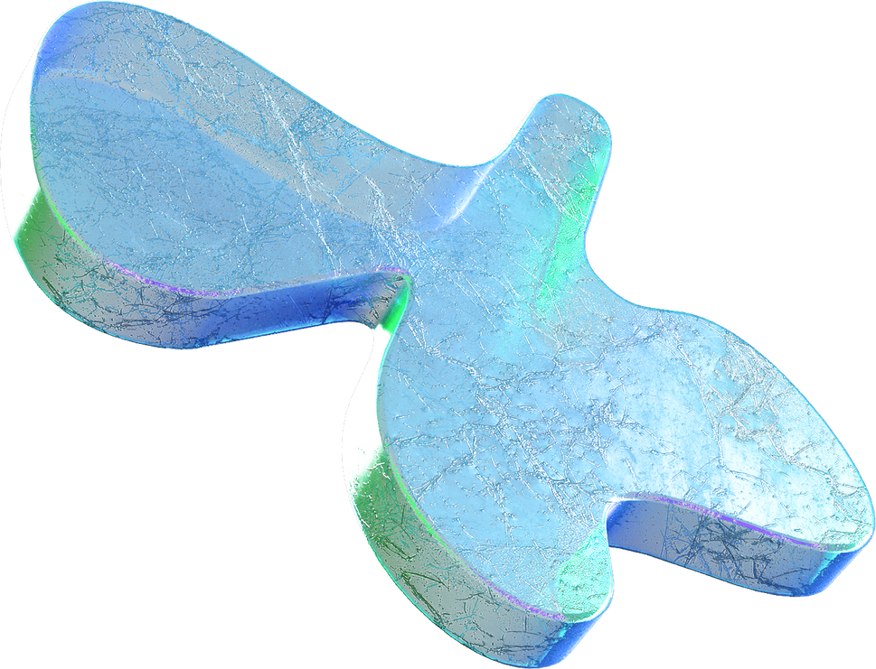

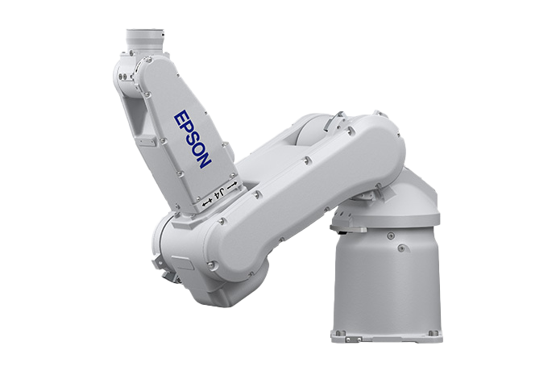
Bạn có câu hỏi
nào không?
Hãy gửi cho chúng tôi! Chúng tôi hy vọng rằng bạn đã biết thêm điều gì đó mới.

